Slide 1
Cooperação Alemã para o Desenvolvimento Sustentável
Balanço energético – Energia mínima
29.05.2018 Fortaleza, ASSEMAE

Slide 2
Indicadores emergentes do Balanço Energético
Inovação – Requer algum nível de sofisticação do prestador
Primeiras experiências no Brasil:
Munícipios - ARES-PCJ
1 sistema – SANEAGO – Gioás
Munícipios - AGIR

Slide 3
Balanço energético

Slide 4
Balanço energético
a eletricidade / (combustivel)

Slide 5
Balanço energético
Gravítica
a eletricidade / (combustivel)

Slide 6
Balanço energético
Energia mínima para abastecer
Gravítica
a eletricidade / (combustivel)

Slide 7
Balanço energético
Energia mínima para abastecer
Energia supérflua (pressão excessiva)
Gravítica
a eletricidade / (combustivel)

Slide 8
Balanço energético
Energia mínima para abastecer
Energia supérflua (pressão excessiva)
Energia perdida / dissipada relativo ao consumo (tubulações, válvulas ect)
Gravítica
a eletricidade / (combustivel)

Slide 9
Balanço energético
Energia mínima para abastecer
Energia supérflua (pressão excessiva)
Energia perdida / dissipada relativo ao consumo (tubulações, válvulas ect)
Energia perdida nas motobombas
Gravítica
a eletricidade / (combustivel)

Slide 10
Balanço energético
Energia mínima para abastecer
Energia supérflua (pressão excessiva)
Energia perdida / dissipada relativo ao consumo (tubulações, válvulas ect)
Energia perdida nas motobombas
Energia perdida / dissipada relativa a perdas de água
Gravítica
a eletricidade / (combustivel)

Slide 11
Balanço energético
Energia mínima para abastecer
Energia supérflua (pressão excessiva)
Energia perdida / dissipada relativo ao consumo (tubulações, válvulas ect)
Energia perdida nas motobombas
Energia perdida / dissipada relativa a perdas de água
Energia recuperada (microturbinas)
Gravítica
a eletricidade / (combustivel)

Slide 12
Balanço energético
Energia mínima para abastecer
Energia supérflua (pressão excessiva)
Energia perdida / dissipada relativo ao consumo (tubulações, válvulas ect)
Energia perdida nas motobombas
Energia perdida / dissipada relativa a perdas de água
Energia recuperada (microturbinas)
Gravítica
a eletricidade / (combustivel)

Slide 13
Balanço energético
Energia mínima para abastecer
Energia supérflua (pressão excessiva)
Energia perdida / dissipada relativo ao consumo (tubulações, válvulas ect)
Energia perdida nas motobombas
Energia perdida / dissipada relativa a perdas de água
Energia recuperada (microturbinas)
Gravítica
a eletricidade / (combustivel)

Slide 14
Balanço energético
E3 (-) = _____Energia fornecida_____
Energia mínima necessária

Slide 15
Balanço energético
E3 (-) = _____Energia fornecida_____
Energia mínima necessária
Valores de referência
Valor bom: 1 e 1,5
Valor mediano: 1,5 e 2,8
Valor insatisfatório: superior a 2,8
Há alguma discórdia entre autores sobre valores de referência

Slide 16
Em que
i – ponto de entrada de água no sistema
$V_{i }$– volume de água fornecido por gravidade no ponto de entrada i
$c_{i}$ – cota piezométrica no ponto de entrada i (cota do ponto de entrada + pressão média)
c_{ref} – cota mínima de referência do sistema de abastecimento
$e_{bomba i}$ – energia usada no bombeamento da bomba i, que pode ser consultada nas faturas de energia
Em que
i – o ponto de consumo de água no sistema
$V_{i }$– volume de consumo autorizado no ponto de consumo
ic_{i} – cota média no ponto de consumo i (deve corresponder à cota média do centro de gravidade dos consumos)
p_{i} – pressão mínima garantida pelo sistema de abastecimento no ponto de consumo i
c_{ref} – cota de referência do sistema de abastecimento

Slide 17
Balanço energético
Visão global do sistema
Energia potencial (gravítica) Energia de pressão (para bombeamento) |  | Energia fornecida ao sistema | Energia associada a consumo autorizado | Energia entregue aos consumidores | Energia mínima
 |  |  |  |  | Energia supérflua
 |  |  |  | Energia dissipada associada a consumo | … nas condutas
 |  |  |  |  | … nas válvulas
 |  |  |  |  | … nas bombas
 |  |  |  |  | … nas turbinas
 |  |  |  | Energia recuperada | … associada a consumo
 |  |  | Energia associada a perdas de água |  | … associada a perdas
 |  |  |  | Energia dissipada associada a perdas | … nos pontos onde ocorrem as perdas
 |  |  |  |  | … nas condutas
 |  |  |  |  | … nas válvulas
 |  |  |  |  | … nas bombas
 |  |  |  |  | … nas turbinas
Requer modelação hidráulica

Slide 18
Balanço energético

Slide 19
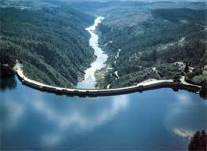
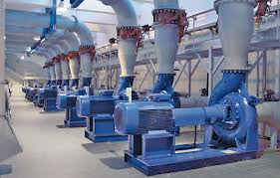
Balanço energético
Visão global do sistema
Energia potencial (gravítica) Energia de pressão (para bombeamento) |  | Energia fornecida ao sistema | Energia associada ao consumo autorizado | Energia entregue aos consumidores | Energia mínima
 |  |  |  |  | Energia supérflua
 |  |  |  | Energia dissipada | … nas condutas
 |  |  |  |  | … nas válvulas
 |  |  |  |  | … nas bombas
 |  |  |  |  | … nas turbinas
 |  |  |  | Energia recuperada | … a partir do CA
 |  |  | Energia associada às perdas de água |  | … a partir das PA
 |  |  |  | Energia dissipada | … nos pontos onde ocorrem as perdas
 |  |  |  |  | … nas condutas
 |  |  |  |  | … nas válvulas
 |  |  |  |  | … nas bombas
 |  |  |  |  | … nas turbinas

Slide 20
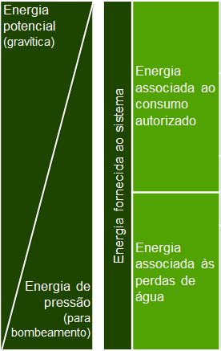
Ligação balanço hídrico - balanço energético
Balanço energético (nova abordagem)
Balanço Hídrico
(Lambert and Hirner (2000, Alegre et al. 2005)

Slide 21
Balanço energético
Visão global do sistema
Energia potencial (gravítica) Energia de pressão (para bombeamento) |  | Energia fornecida ao sistema | Energia associada a consumo autorizado | Energia entregue aos consumidores | Energia mínima
 |  |  |  |  | Energia supérflua
 |  |  |  | Energia dissipada | … nas condutas
 |  |  |  |  | … nas válvulas
 |  |  |  |  | … nas bombas
 |  |  |  |  | … nas turbinas
 |  |  |  | Energia recuperada | … a partir do CA
 |  |  | Energia associada a perdas de água |  | … a partir das PA
 |  |  |  | Energia dissipada | … nos pontos onde ocorrem as perdas
 |  |  |  |  | … nas condutas
 |  |  |  |  | … nas válvulas
 |  |  |  |  | … nas bombas
 |  |  |  |  | … nas turbinas

Slide 22
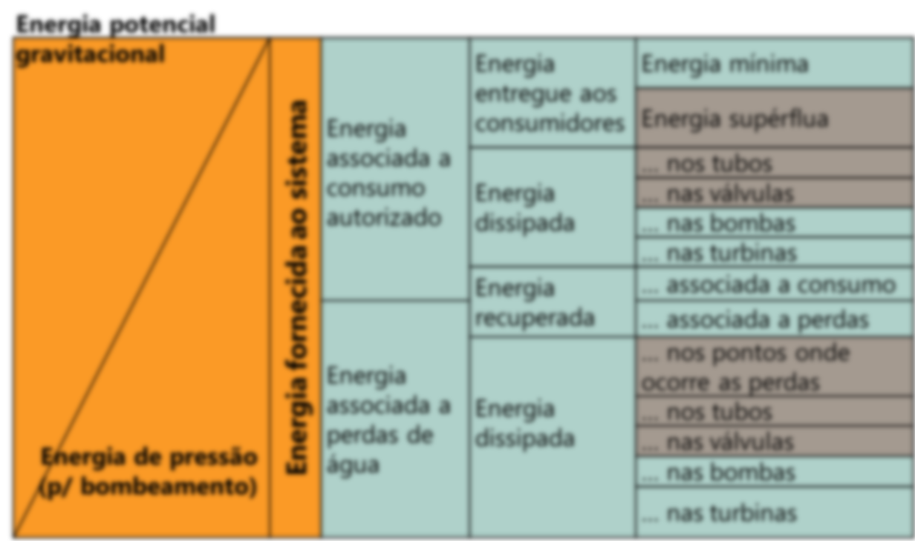
BALANÇO ENERGÉTICO PARCIAL/COMPLETO
ENERGIA MÍNIMA
- Volume anual autorizado;
- Pressão mínima definida para o bom funcionamento do sistema;
- Cotas do sistema de abastecimento;
Notes:
Além disso, também se considera como saída de energia, neste método, o conceito de energia mínima. Que, lembrando, é o gasto mínimo exigido para manter os padrões de pressão para o consumidor.

Slide 23
Balanço energético
Visão global do sistema
Energia potencial (gravítica) Energia de pressão (para bombeamento) |  | Energia fornecida ao sistema | Energia associada a consumo autorizado | Energia entregue aos consumidores | Energia mínima
 |  |  |  |  | Energia supérflua
 |  |  |  | Energia dissipada | … nas condutas
 |  |  |  |  | … nas válvulas
 |  |  |  |  | … nas bombas
 |  |  |  |  | … nas turbinas
 |  |  |  | Energia recuperada | … a partir do CA
 |  |  | Energia associada a perdas de água |  | … a partir das PA
 |  |  |  | Energia dissipada | … nos pontos onde ocorrem as perdas
 |  |  |  |  | … nas condutas
 |  |  |  |  | … nas válvulas
 |  |  |  |  | … nas bombas
 |  |  |  |  | … nas turbinas

Slide 24
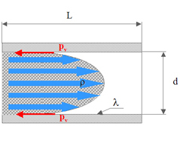
Balanço energético
Visão global do sistema
Energia potencial (gravítica) Energia de pressão (para bombeamento) |  | Energia fornecida ao sistema | Energia associada a consumo autorizado | Energia entregue aos consumidores | Energia mínima
 |  |  |  |  | Energia supérflua
 |  |  |  | Energia dissipada associada a consumo | … nas condutas
 |  |  |  |  | … nas válvulas
 |  |  |  |  | … nas bombas
 |  |  |  |  | … nas turbinas
 |  |  |  | Energia recuperada | … a partir do CA
 |  |  | Energia associada a perdas de água |  | … a partir das PA
 |  |  |  | Energia dissipada associada a perdas | … nos pontos onde ocorrem as perdas
 |  |  |  |  | … nas condutas
 |  |  |  |  | … nas válvulas
 |  |  |  |  | … nas bombas
 |  |  |  |  | … nas turbinas

Slide 25
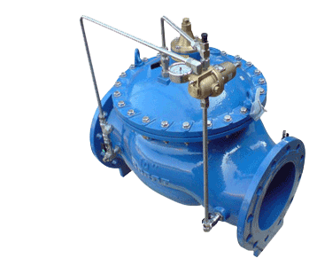
Balanço energético
Visão global do sistema
Energia potencial (gravítica) Energia de pressão (para bombeamento) |  | Energia fornecida ao sistema | Energia associada a consumo autorizado | Energia entregue aos consumidores | Energia mínima
 |  |  |  |  | Energia supérflua
 |  |  |  | Energia dissipada associada a consumo | … nas condutas
 |  |  |  |  | … nas válvulas
 |  |  |  |  | … nas bombas
 |  |  |  |  | … nas turbinas
 |  |  |  | Energia recuperada | … a partir do CA
 |  |  | Energia associada a perdas de água |  | … a partir das PA
 |  |  |  | Energia dissipada associada a perdas | … nos pontos onde ocorrem as perdas
 |  |  |  |  | … nas condutas
 |  |  |  |  | … nas válvulas
 |  |  |  |  | … nas bombas
 |  |  |  |  | … nas turbinas
Válvulas a jusante de centrais elevatórias
Válvulas a jusante de reservatórios
Válvulas redutoras de pressão ou câmaras de perda de carga
Válvulas controladoras de caudal
Válvulas de seccionamento que regulem caudais ou pressões

Slide 26
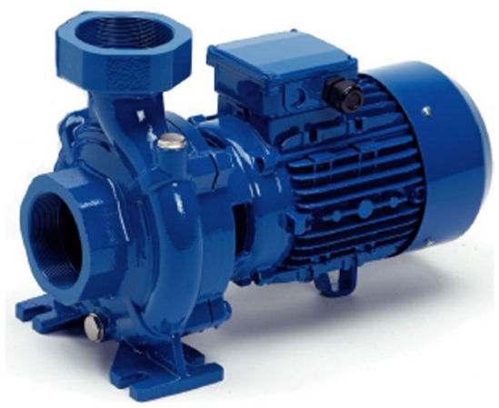
Balanço energético
Visão global do sistema
Energia potencial (gravítica) Energia de pressão (para bombeamento) |  | Energia fornecida ao sistema | Energia associada a consumo autorizado | Energia entregue aos consumidores | Energia mínima
 |  |  |  |  | Energia supérflua
 |  |  |  | Energia dissipada associada a consumo | … nas condutas
 |  |  |  |  | … nas válvulas
 |  |  |  |  | … nas bombas
 |  |  |  |  | … nas turbinas
 |  |  |  | Energia recuperada | … a partir do CA
 |  |  | Energia associada a perdas de água |  | … a partir das PA
 |  |  |  | Energia dissipada associada a perdas | … nos pontos onde ocorrem as perdas
 |  |  |  |  | … nas condutas
 |  |  |  |  | … nas válvulas
 |  |  |  |  | … nas bombas
 |  |  |  |  | … nas turbinas

Slide 27
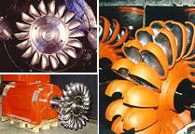
Balanço energético
Visão global do sistema
Energia potencial (gravítica) Energia de pressão (para bombeamento) |  | Energia fornecida ao sistema | Energia associada a consumo autorizado | Energia entregue aos consumidores | Energia mínima
 |  |  |  |  | Energia supérflua
 |  |  |  | Energia dissipada associada a consumo | … nas condutas
 |  |  |  |  | … nas válvulas
 |  |  |  |  | … nas bombas
 |  |  |  |  | … nas turbinas
 |  |  |  | Energia recuperada | … associada a consumo
 |  |  | Energia associada a perdas de água |  | … associada a perdas
 |  |  |  | Energia dissipada associada a perdas | … nos pontos onde ocorrem as perdas
 |  |  |  |  | … nas condutas
 |  |  |  |  | … nas válvulas
 |  |  |  |  | … nas bombas
 |  |  |  |  | … nas turbinas

Slide 28
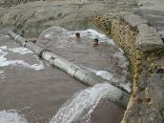
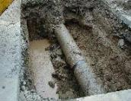
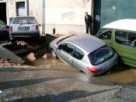
Balanço energético
Visão global do sistema
Energia potencial (gravítica) Energia de pressão (para bombeamento) |  | Energia fornecida ao sistema | Energia associada a consumo autorizado | Energia entregue aos consumidores | Energia mínima
 |  |  |  |  | Energia supérflua
 |  |  |  | Energia dissipada associada a consumo | … nas condutas
 |  |  |  |  | … nas válvulas
 |  |  |  |  | … nas bombas
 |  |  |  |  | … nas turbinas
 |  |  |  | Energia recuperada | … associada a consumo
 |  |  | Energia associada a perdas de água |  | … associada a perdas
 |  |  |  | Energia dissipada associada a perdas | … nos pontos onde ocorrem as perdas
 |  |  |  |  | … nas condutas
 |  |  |  |  | … nas válvulas
 |  |  |  |  | … nas bombas
 |  |  |  |  | … nas turbinas

Slide 29
Balanço energético
Visão global do sistema
Energia potencial (gravítica) Energia de pressão (para bombeamento) |  | Energia fornecida ao sistema | Energia associada a consumo autorizado | Energia entregue aos consumidores | Energia mínima
 |  |  |  |  | Energia supérflua
 |  |  |  | Energia dissipada | … nas condutas
 |  |  |  |  | … nas válvulas
 |  |  |  |  | … nas bombas
 |  |  |  |  | … nas turbinas
 |  |  |  | Energia recuperada | … associada a consumo
 |  |  | Energia associada a perdas de água |  | … associada a perdas
 |  |  |  | Energia dissipada | … nos pontos onde ocorrem as perdas
 |  |  |  |  | … nas condutas
 |  |  |  |  | … nas válvulas
 |  |  |  |  | … nas bombas
 |  |  |  |  | … nas turbinas

Slide 30
Balanço energético
Visão global do sistema
Energia potencial (gravítica) Energia de pressão (para bombeamento) |  | Energia fornecida ao sistema | Energia associada a consumo autorizado | Energia entregue aos consumidores | Energia mínima
 |  |  |  |  | Energia supérflua
 |  |  |  | Energia dissipada associada a consumo | … nas condutas
 |  |  |  |  | … nas válvulas
 |  |  |  |  | … nas bombas
 |  |  |  |  | … nas turbinas
 |  |  |  | Energia recuperada | … associada a consumo
 |  |  | Energia associada a perdas de água |  | … associada a perdas
 |  |  |  | Energia dissipada associada a perdas | … nos pontos onde ocorrem as perdas
 |  |  |  |  | … nas condutas
 |  |  |  |  | … nas válvulas
 |  |  |  |  | … nas bombas
 |  |  |  |  | … nas turbinas
Requer modelação hidráulica

Slide 31
Balanço energético simplificado (BE simplificado)
Visão global do sistema
Energia potencial (gravítica) Energia de pressão (para bombeamento) |  | Energia fornecida ao sistema | Energia associada a consumo autorizado | Energia entregue aos consumidores | Energia mínima
 |  |  |  |  | Energia supérflua
 |  |  |  | Energia dissipada | … nas condutas
 |  |  |  |  | … nas válvulas
 |  |  |  |  | … nas bombas
 |  |  |  |  | … nas turbinas
 |  |  |  | Energia recuperada | … associada a consumo
 |  |  | Energia associada a perdas de água |  | … associada a perdas
 |  |  |  | Energia dissipada | … nos pontos onde ocorrem as perdas
 |  |  |  |  | … nas condutas
 |  |  |  |  | … nas válvulas
 |  |  |  |  | … nas bombas
 |  |  |  |  | … nas turbinas

Slide 32
Sistemas a analisar
balanço energético para o sistema de CAPTAÇÃO.

Slide 33
Sistemas a analisar
balanço energético para o sistema de DISTRIBUIÇÃO...

Slide 34
Sistemas a analisar
balanço energético para a totalidade do sistema

Slide 35
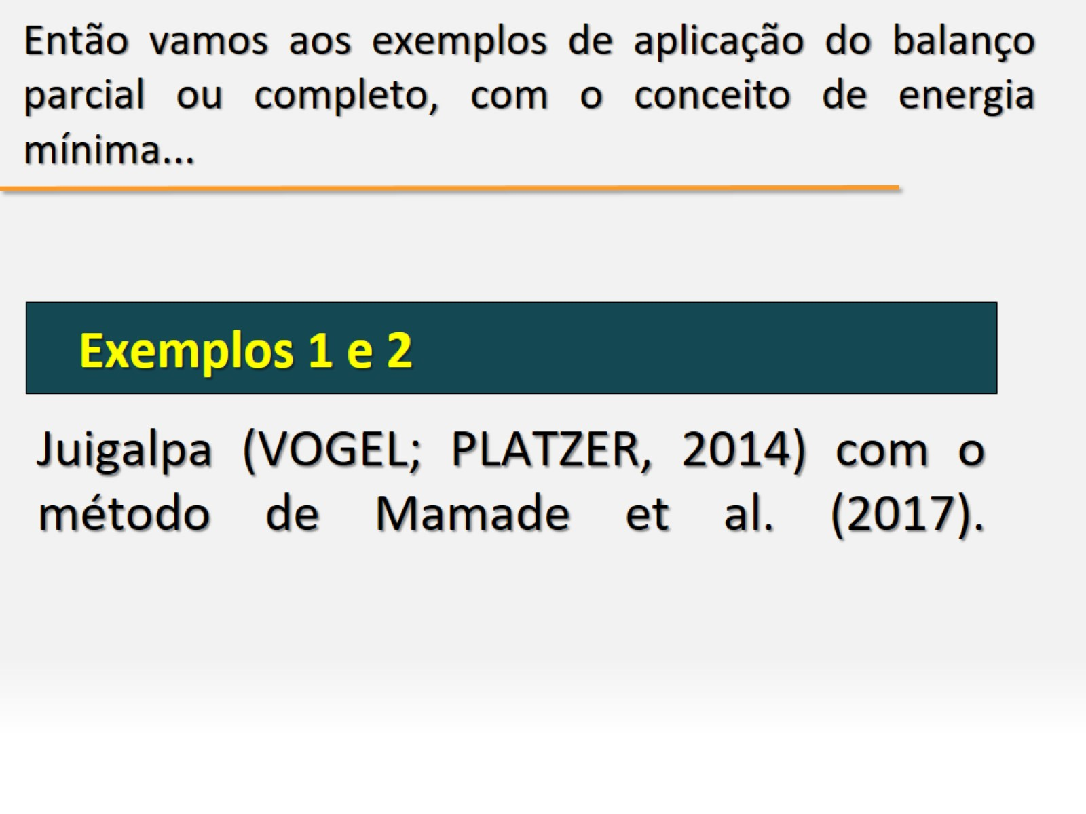

Slide 36
Avaliar se é válida a instalação de duas Válvulas Redutoras de Pressão para reduzir perdas de energia por perdas de água e por dissipação.
Com modelagem hidraulica

Slide 37
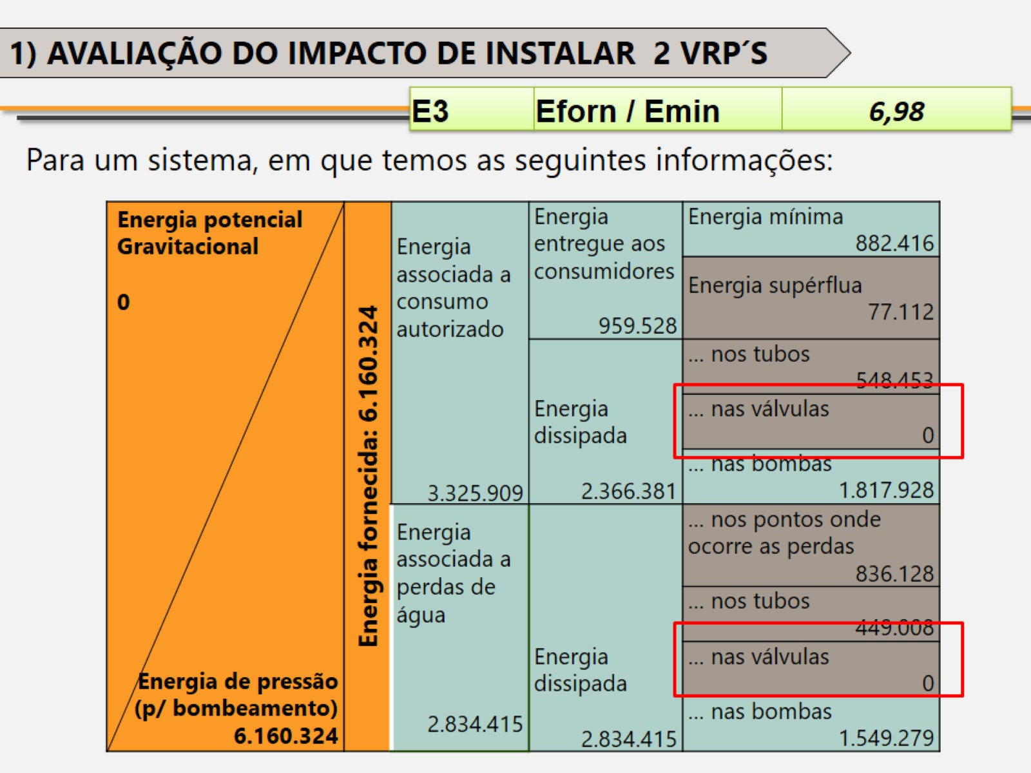

Slide 38
Podemos simular a implantação de VRP´s para a redução da pressão....

Slide 39
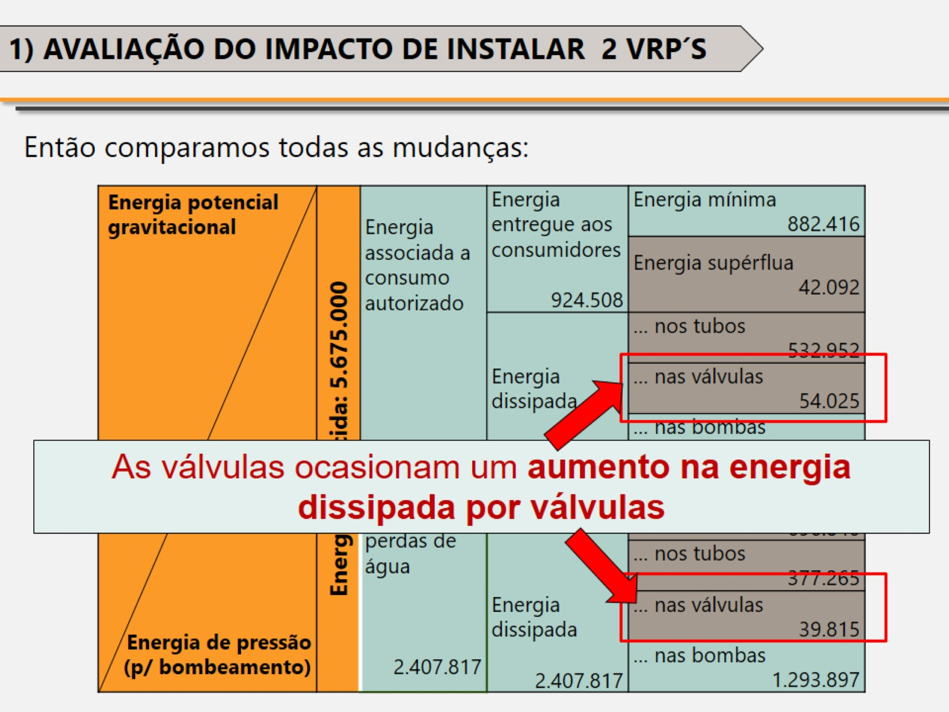

Slide 40
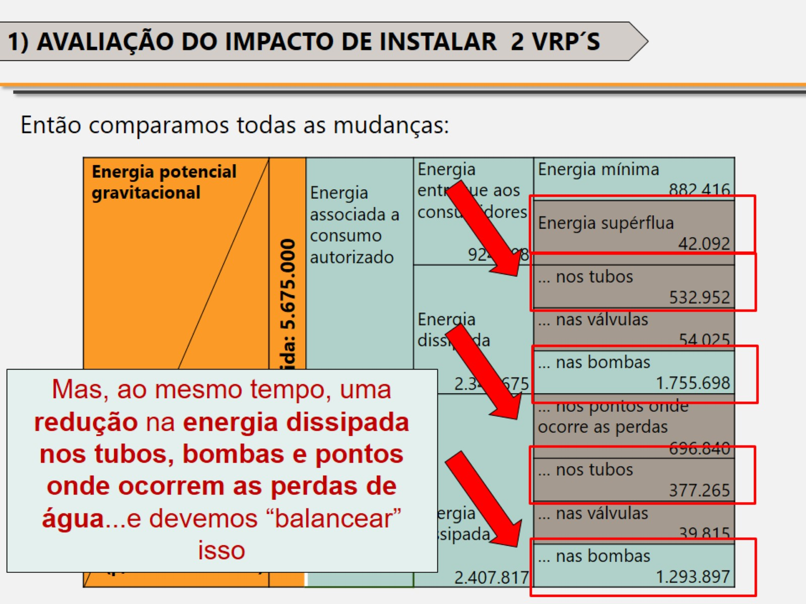

Slide 41
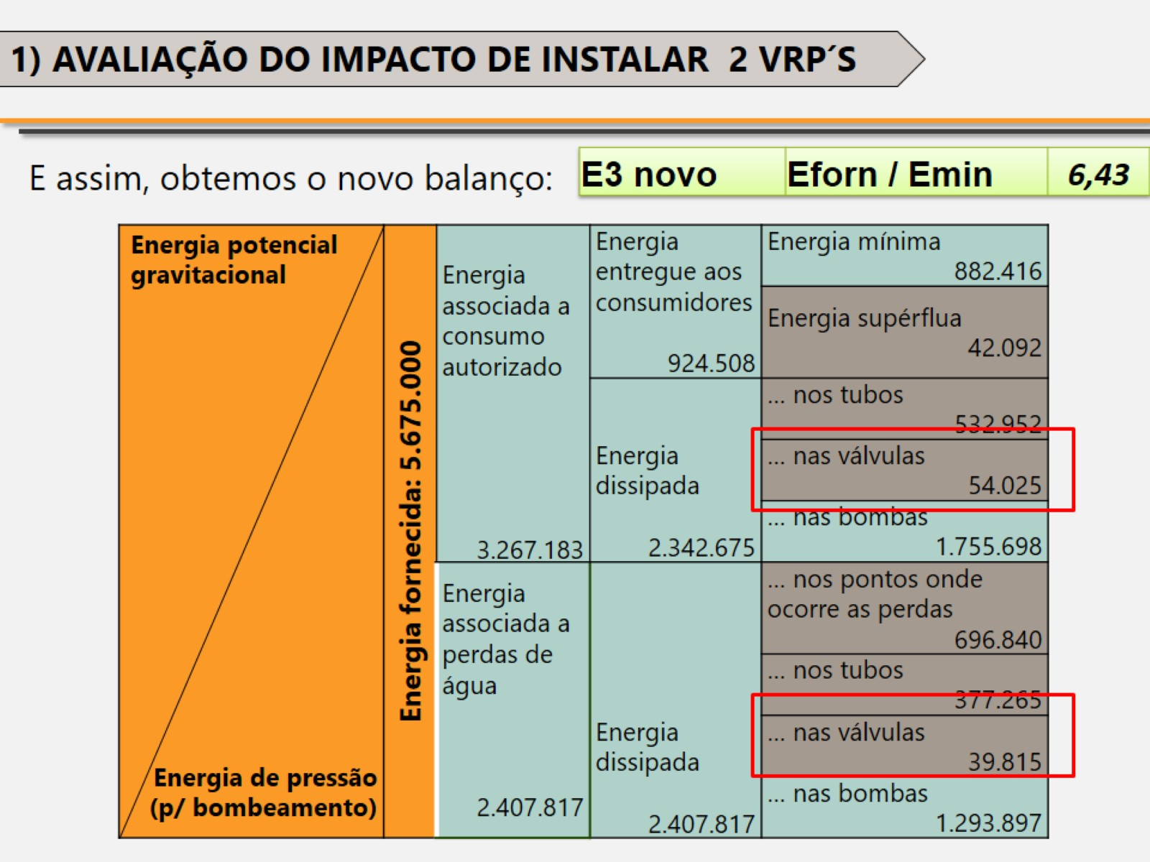

Slide 42
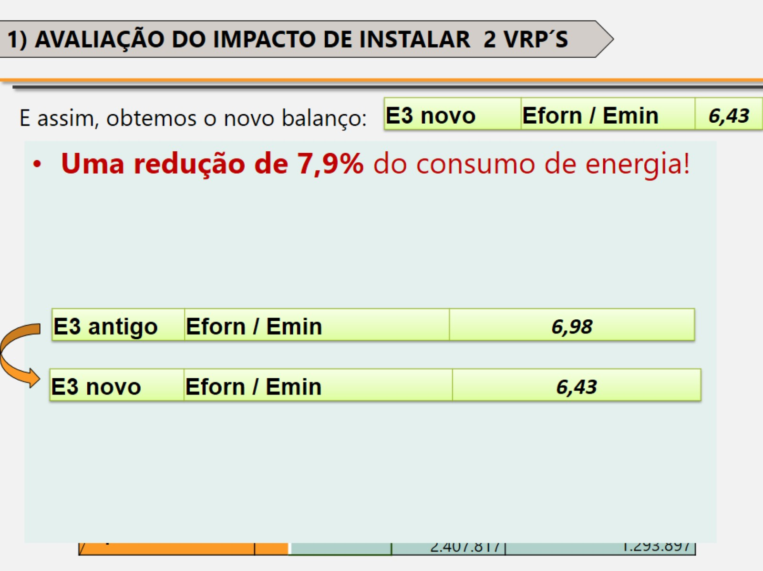

Slide 43
Verificar qual caso é mais eficiente: 1) Bombear a água do ponto de captação ao ponto mais alto (155m) e, assim, distribuir por gravidade. 2) Ou se é melhor bombear até um certo ponto (125m) e, para o restante, bombear novamente (125m -> 155m).
Para a fase de planejamento

Slide 46
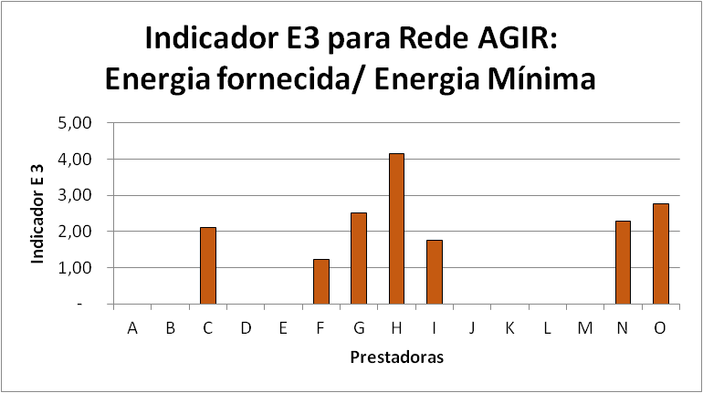
Exemplo AGIR 2018
FAIXA DE VALORES
MEDIANO A INSATISFATÓRIO
BOM
ÓTIMO
Sistema de Captação
ÓTIMO: 1 – 1,5
BOM: 1,5 – 2,8
MEDIANO A INSATISFATÓRIO: >2,8
MÉDIA AGIR: 2,40

Slide 47
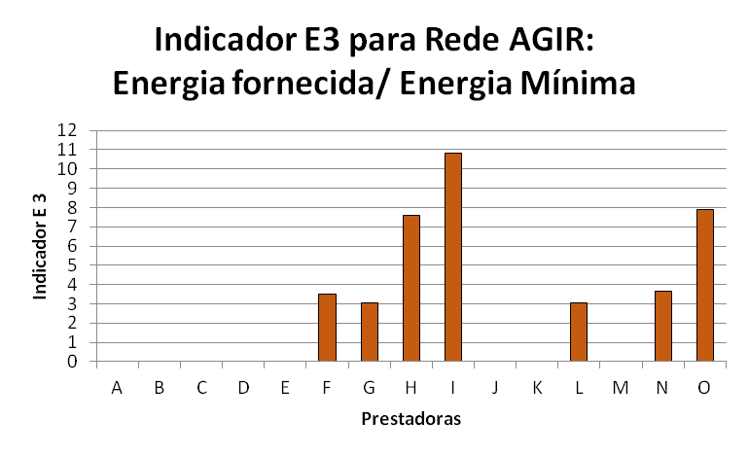
Exemplo AGIR 2018
MEDIANO A INSATISFATÓRIO
MÉDIA AGIR: 5,0
BOM
ÓTIMO
Sistema de Distribuição
ÓTIMO: 1 – 1,5
BOM: 1,5 – 2,8
MEDIANO A INSATISFATÓRIO: >2,8
MÉDIA AGIR (até o momento): 5,0

Slide 48
Indicadores emergentes do Balanço Energético
Inovação – Requer algum nível de sofisticação do prestador
Primeiras experiências no Brasil:
Munícipios - ARES-PCJ
1 sistema – SANEAGO – Gioás
Munícipios - AGIR

